Slide 1
制图基本知识和技能
机械制图与AUTOCAD
第一章

Slide 2
第一章
1
国家标准的基本规定
2
绘图工具及其使用方法
3
常用的几何作图方法
4
平面图形的分析与尺寸标注
5
绘图的步骤和方法

Slide 3

学习目标：
1. 掌握国家标准《技术制图》中图幅、比例、字体、图线、尺寸标注基本规定；
2. 了解制图的一般方法和步骤，掌握常用绘图工具的正确使用方法；
3. 掌握线段等分、圆周等分、斜度、锥度、圆弧连接的画法；
4. 掌握带有尺寸标注的圆弧连接平面图形的手工绘图；
5. 掌握一起绘图和徒手绘图的步骤、方法；
重点：制图的基本规定、几何作图
难点：平面图形的尺寸分析及画图

Slide 4
工程图样是现代工业生产中必不可少的技术资料，其质量直接影响工业产品的质量和经济性。因此，每个工程技术人员应该熟悉和掌握有关工程图样的基本知识和技能。本章主要介绍国家标准《技术制图》和《机械制图》的若干规定，绘图仪器及工具的使用，以及几何作图的方法。

Slide 5
1.1 国家标准的基本规定
《技术制图》和《机械制图》国家标准是我国基础技术标准之一，它起着统一工程技术界的共同“语言”的重要作用。为了准确无误地交流技术思想，绘图时必须遵守《技术制图》和《机械制图》国家标准的有关规定。

Slide 6
1.1.1 图纸幅面、格式（GB/T 14689—2008和标题栏（GB/T 10609.1—2008）
1． 图纸幅面尺寸及代号
(1)幅面 A0、A1、A2、A3、A4、 841×1189 594×841 420×594 297×420 210×297mm
(2)图框格式和尺寸
留装订边、不留装订边
图纸的宽度（B）和长度（L）组成图纸的幅面。绘制技术图样时，应优先采用下表中规定的基本幅面。

Slide 7
幅面代号 | A0 | A1 | A2 | A3 | A4
B x L | 841 x 1189 | 549 x 841 | 420 x 594 | 297 x 420 | 210 x 297
a | 25
c | 10 |  |  | 5
e | 20 |  | 10

Slide 8
2523
2102
必要时，可以选用所规定的加长幅面。
幅面的尺寸由基本幅面的短边乘整数倍增加后得出。
1982
1682
1471
1261
1051
A4×5
841
A4×4
A1
A0
630
A4×3
420
A3
A2
A3×3
A3×4
210
A4
0
297
594
891
1189
1486
1783
2080
2378

Slide 9
2.图框格式
c
c
B
L
c
c
a
a
标 题 栏
标 题 栏
c
c
L
B
(a)
(b)
留装订边的图框格式

Slide 10
2.图框格式
e
e
e
B
L
e
e
e
标 题 栏
标 题 栏
e
e
L
B
(a)
(b)
不留装订边的图框格式
注意 ：同一产品的图样只能采用一种图框格式

Slide 11
3．标题栏及其方位
每张图纸上都必须有标题栏。标题栏应位于图纸的
右下角。其格式和尺寸应按照国家标准 (GB/T10609.1—2008）的规定绘制，下图为推荐零件图的标题栏。

Slide 12
1.1.2 比例（GB/T 14690—1993）
图样中的比例是指图形与实物相应要素的线性尺
寸之比。
图样比例分为原值比例、放大比例和缩小比例三
种，绘图时应采用下表规定的比例，最好选用原值
比例（1:1），但也可根据机件大小和复杂程度选用
放大或缩小比例画图。

Slide 13
标准比例
种 类 | 比 例
 | 优 先 选 取 | 允 许 选 取
原值比例 | 1:1
放大比例 | 5:1 2:1 5×10^{n}:1 2×10^{n}:1 1×10^{n}:1 | 4:1 2.5:1 4×10^{n}:1 2.5×10^{n}:1
缩小比例 | 1:2 1:5 1:10 1:2×10^{n} 1:5×10^{n} 1:1×10^{n} | 1:1.5 1:2.5 1:3 1:4 1:6 1:1.5×10^{n} 1:2.5×10^{n} 1:3×10^{n} 1:4×10^{n} 1:6×10^{n}
注：n为正整数。

Slide 14
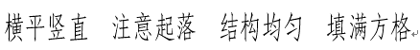
1.1.3 字体（GB/T 14691—1993）
1、汉字 长仿宋体 高/宽=
高度 1.8 2.5 3.5 5 7 10 14 20mm
2、数字和字母 数字和字母均可写成直体或斜体
书写示例：

Slide 15
1.1.4 图线（GB/T 17450—1998、GB/T 4457.4—2002）
1.线型
下表给出了机械制图中常用的几种线型的名称、
画法和应用范围
2.图线宽度d 0.13 0.18 0.25 0.35 0.5 0.7 1 1.4 2mm
粗实线的宽度通常选用0.5mm或0.7mm

Slide 16
代号NO.(名称) | 图线名称和表示 | 一般应用 | 屏幕颜色
01（实线） | 细实线 | 尺寸线、尺寸界线、指引线、剖面线等 | 白
 | 粗实线 | 可见轮廓线、螺纹牙顶线螺纹长度终止线 | 绿
02（虚线） | 细虚线 | 不可见轮廓线 | 黄
04（点画线） | 细点画线 | 对称中心线、齿轮的分度圆、剖切线等 | 红
 | 粗点画线 | 限定范围表示线 | 棕
05（双点画线） | 细双点画线 | 相邻辅助零件的轮廓线、可动零件处于极限位置时轮廓线 | 粉红
基本线型的变型 | 波浪线 | 断裂边界线 | 白
图线的组合 | 双折线 | 断裂边界线

Slide 17
线型的应用示例

Slide 18
1.1.5 尺寸标注 (GB/T 4458.4—2003)
1．基本规则
(1) 图样中的尺寸一般以毫米为单位。当以毫米
为单位时，不需标注计量单位的名称或者符号；如
采用其它单位，则必须注明相应的计量单位名称和
符号。
(2) 图样上所标注的尺寸数值为机件的真实大小，
与图形的大小、绘图的比例和准确度无关。
(3) 机件的每一尺寸，在图样中一般只标注一次。

Slide 19
2．尺寸组成 一个完整的尺寸由尺寸界线、尺寸线、尺寸数字（包括必要的字母和图形符号）和箭头与斜线组成。
（1）尺寸界线 a、细实线绘制，也可用轮廓线或中心线代替. b、尺寸界线与尺寸线应垂直
（2）尺寸线 a、细实线绘制不可用轮廓线、中心线或延长线代替。b、必须平行所注线段。
（3）尺寸数字 a、注在尺寸线上方或中断处。 b 、尺寸数字方向按图示. c 、数字不被任何图线所通过。

Slide 20
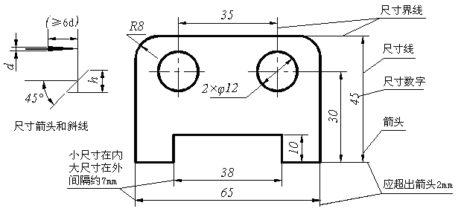
（4）箭头与斜线

Slide 21
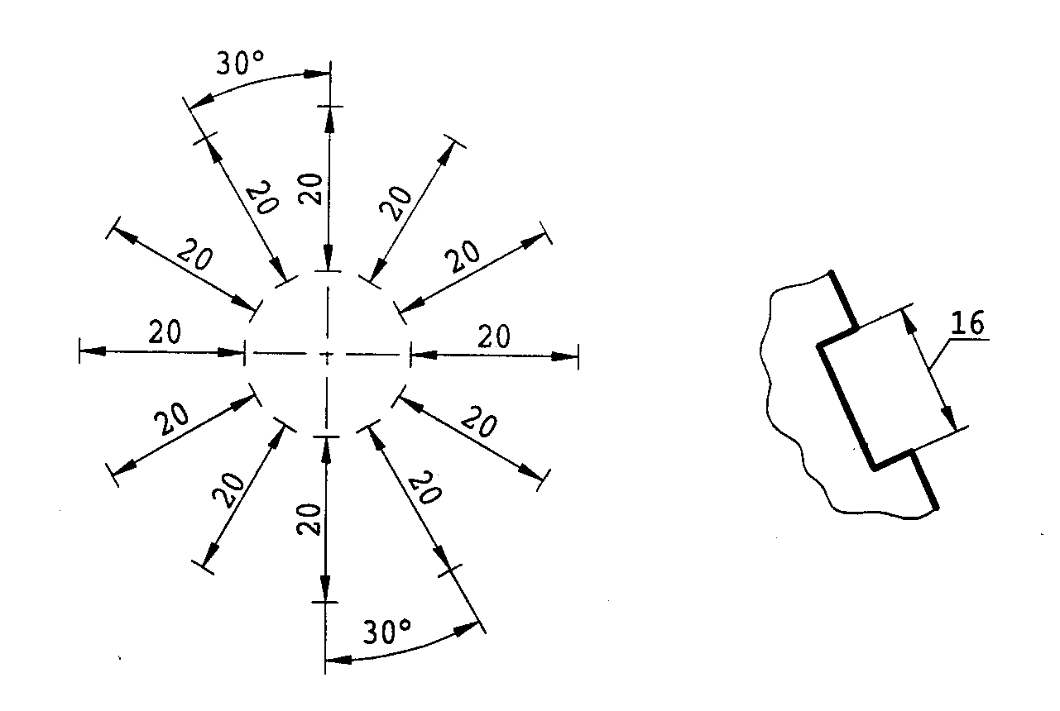
3．尺寸注法的基本规定（如图）

Slide 22
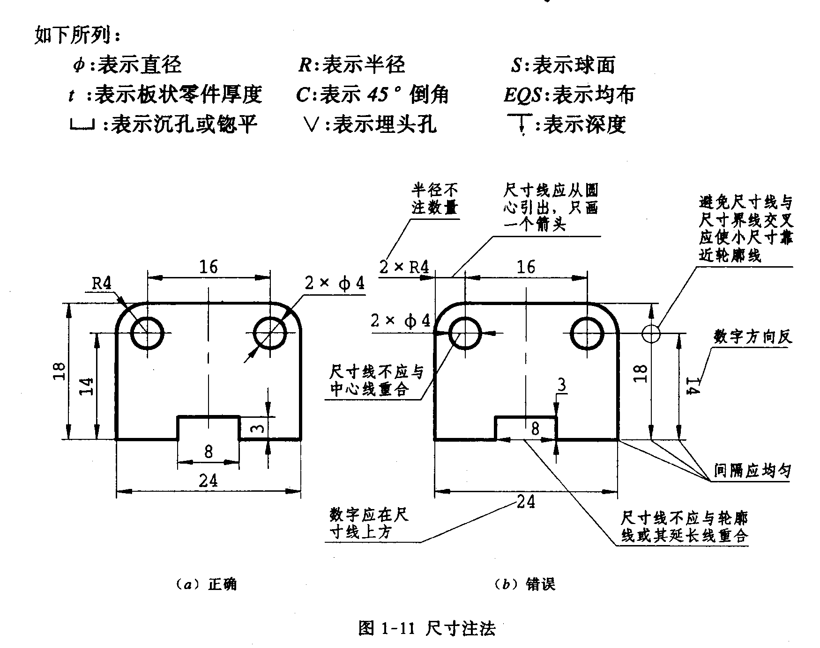

Slide 23
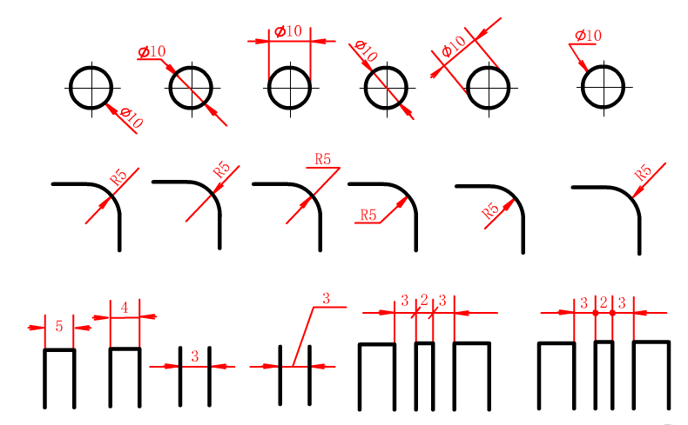
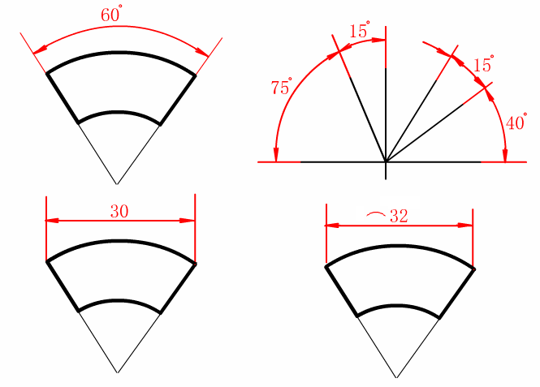
4.常用的尺寸注法 角度、狭小尺寸等

Slide 24
1.2 绘图工具及其使用方法
1.2.1图板和丁字尺
1．图板 图板的板面应平整，工作边应平直。绘图时，用胶带纸将图纸固定在图板的适当位置上，一般应固定在图板的左下方，如图所示。

Slide 25
2．丁字尺 丁字尺由尺头和尺身两部分组成，尺身带有刻度，便于画线时直接度量。使用时必须将尺头紧靠在图板左侧的导边上下滑动，并利用尺身的工作边画出水平线，如图所示。

Slide 26
1.2.2 三角板
一副三角板由一块45°的等腰直角三角板和一
块30°、60°的直角三角板组成。三角板与丁字尺
配合使用，可以画出垂直线和与水平方向成15°的
整数倍的倾斜线。两个三角板配合使用也可画任意
方向的平行线和垂直线

Slide 27
1.2.3 圆规和分规
1．圆规
圆规用于画圆和圆弧。圆规由两条腿组成，一
条腿上装有钢针，另一条活动腿有肘关节，可换装
各种附件，装上铅芯插脚可画铅笔线圆，装上钢针
插脚可当分规使用。
2．分规
分规用于量取尺寸和等分线段。分规两腿端部装
有钢针，当两腿合拢时，两针尖应平齐；绘图时，
可以利用分规从比例尺上把尺寸量取到图上，或将
图上的一处尺寸量取到另一处去，也可用分规来等
分线段，如下图所示。

Slide 29
1.2.4 比例尺和曲线板
1．比例尺
比例尺是供绘图量取不同比例尺寸时用的。其式
样常为三棱柱形，故叫三棱尺，它的三面有六种不
同的比例刻度供绘图是选用。如下图所示。
2．曲线板
曲线板是用来描绘非圆曲线的，使用时，先将需
要连接成曲线的各已知点徒手用细线轻轻地勾描出
轮廓，然后用曲线板分段描绘，在两段连接处要有
一小段重复，以保证所连曲线光滑过度，如下图所
示。

Slide 31
1.2.5 铅笔
铅笔的铅芯有软硬之分，用标号H和B来表示，通
常用H和2H的铅笔画底稿，用HB的铅笔写字和徒手画
图，加深图线则用B和HB的铅笔。铅笔的磨削和使用
方法如图所示。

Slide 32
1.2.6 其它绘图用品
绘图时，还要备好图纸、粘贴图纸的胶带纸、绘
图铅笔、小刀、磨铅芯的砂纸板、橡皮、清洁图纸
的软毛刷等。
绘图纸要质地坚实、洁白，绘图时应使用经橡皮
擦拭不易起毛的一面。

Slide 33
1.3 常用的几何作图方法
1.3.1 等分已知线段和圆周
1．等分线段 五等分已知线段AB，如图所示。

Slide 34
2．等分圆周 如下图（主要讲解三、五、六等分）
1.3.2 正多边形的画法
如下图（主要讲解三、五、六正多边形）
1．正五边形的画法（下图）
已知正五边形的外接圆直径作正五边形 (步骤略）

Slide 35
2．正三角形和正六边形的画法（如图）
正三角形
丁字尺
圆规作图
三角板、丁字尺作图

Slide 36
正六边形
丁字尺
圆规作图
三角板、丁字尺作图

Slide 37
1.3.3 斜度和锥度
1．斜度
斜度是指一直线或平面相对另一直线或平面的倾
斜程度。斜度的数值用倾斜角α的正切值表示，如
图所示，即：斜度=tgα=H/L=(H-h)/l。

Slide 38
根据已知斜度的作图方法如图所示。
(a) 已知图形 (b) 作斜度1:5的辅助线 (c) 完成作图

Slide 39
2．锥度
锥度是正圆锥底圆直径与其高度之比或正圆锥台两底圆直径之差与其高度之比。如图所示，即：锥度=D/L=(D-d)/l=2tgα，式中的α为园锥角。

Slide 40
根据已知锥度的作图方法如图所示。
(a) 已知图形 (b) 作锥度1:5的辅助线 (c) 完成作图

Slide 41
1.3.4 圆弧连接
绘制机件的轮廓形状时，常遇到用一已知半的圆弧光滑连接直线或圆弧的情况，这种作图称为圆弧连接。
1．圆弧连接的作图原理
(1) 圆弧与直线连接 如下图(a)所示，圆弧圆心O的轨迹是与已知直线L相距R1（圆弧半径）的平行线，下方切点T和圆心O1的连线与已知直线垂直。

Slide 42
(2) 圆弧与圆弧连接 如图（b）所示，用半径为
R的连接弧连接已知圆弧R1，其圆心O的轨迹是已知
圆弧的同心圆。当两圆弧外切时，同心圆的半径
R2=R+R1；内切时，同心圆的半径R2=R-R1。连接点
（切点T）是连心线OO1与已知圆弧的交点。
(a) (b)

Slide 43
2．两直线间的圆弧连接

Slide 44
3. 两圆弧间的圆弧连接
（1）外连接

Slide 45
（2）内连接

Slide 46
（3）混合连接

Slide 47
1.3.5 椭圆
四心圆法 已知椭圆的中心O，长轴AB和短轴CD，如图所示。

Slide 48
1.4 平面图形的分析与尺寸标注
1.4.1 平面图形的分析
以下图所示的手柄为例，图中所注尺寸按其作
用可分为两类。
1．平面图形的尺寸分析
(1) 定形尺寸 确定平面图形的几何要素的大小尺寸。如线段的长短、圆的直径和圆弧的半径等尺寸为定形尺寸。如图中的15、φ5、φ20、R12、R15等尺寸即为定形尺寸。
(2) 定位尺寸 确定平面图形几何要素的位置的尺寸。如圆心和线段相对于坐标系的位置等，如图中的8、75等尺寸即为定位尺寸。

Slide 50
2．平面图形的线段分析
线段分析是分析图形中线段和圆弧的性质，平
面图形的线段可分为已知、中间和连接线段三类。
现以手柄的线段为例来分析。
已知线段
具有完整的定形尺寸和定位尺寸的线段称为已知
线段。作图时，这类线段完全可以根据给出的尺寸
画出。对圆弧来说，半径R（直径φ）及圆心的两个
坐标尺寸都齐全者，才能画出，如图中的φ5、R15、
R10等。

Slide 51
(2) 中间线段
只有定形尺寸，而两个方向定位尺寸只有一个的
线段为中间线段。另一方向的定位尺寸要根据它与
相邻已知线段的连接关系确定，如图中的R50。
(3) 连接线段
只有定形尺寸，没有定位尺寸的线段，就是连接
线段。作图时，需要根据其与两端的相连接线段作
出后，方可用圆弧连接的作图方法确定它的位置，
如图中的R12。

Slide 52
3．平面图形的作图步骤
(a) 画基准线A和对称中心线B | (b) 画已知线段及圆弧φ5、R15、R10
(c) 找出中间线段R50的圆心和切点 | (d) 找出连接线段R12的圆心和切点，完成图形

Slide 53
1.4.2 平面图形的尺寸标注
标注平面图形的尺寸，应遵守国家标准的有关规
定，并做到不遗漏，不重复。平面图形尺寸标注的
步骤是：
(1) 分析图形各线段的关系，确定已知线段、中间线段和连接线段；
(2) 注出已知线段的定形尺寸和两个定位尺寸（X和Y两个方向）；
(3) 注出中间线段的定形尺寸和一个定位尺寸（X或Y方向之一）；
(4) 注出连接线段的定位尺寸。

Slide 54
1.5 绘图的步骤和方法
1.5.1 仪器绘图的步骤和方法
1．准备工作
2．画底稿
3．加深
4．注写文本
5．检查校核

Slide 55
1.5.2 徒手绘图的方法
仅用铅笔而不使用其它绘图工具，徒手目测估计
图形或实物的比例画出的图样称为草图。
1．画直线

Slide 56
2．画圆及圆弧

Slide 57
3．画椭圆

